Slide 1
AVAS
Equipe:
Caio César Bernardes
David Alain
RafaelCabral
Ricardo Teixeira

Slide 2
Roteiro
Visão Geral
Usabilidade e Escopo
Especificação do contexto de uso
Especificação dos requisitos do usuário
Desafios na implementação do AVAS
Técnicas utilizadas
Princípios
Medidas de usabilidade
Guideline
Categorias e tarefas de usuários
Mensagens de erro
Demonstração

Slide 3
Visão Geral
Login
Tela Inicial Professor e Aluno
  Recursos
    Twitter;
    Youtube;
    Chat;
    Vídeo-Aula;
    Fórum;
    Atividades.

Slide 4
Usabilidade e escopo
Usuários:
  Aluno: Qualquer pessoa que se inscreva nos cursos.
  Professor: Responsável por orientar os alunos.
Plataforma para ensinar/treinar alunos nas mais diversas áreas.
É necessário ter uma conexão com a Internet banda larga, pois o sistema é WEB.

Slide 5
Usabilidade e escopo
Instalação simples, bastando apenas seguir instruções na tela.
Na tela inicial o usuário deverá fazer login no sistema.
  O logon identificará qual o tipo de usuário.
Os usuários devem estar mais focados no objetivo do uso do sistema.
  Usuários não podem se perder em como fazer, ou onde encontrar e utilizar alguma funcionalidade.

Slide 6
Usabilidade e escopo
Requerimentos da usabilidade
  Eficácia;
  Eficiência;
  Satisfação;
  Entendimento;
  Capacidade de aprendizado;
  Operabilidade e suporte;
  Atratividade.

Slide 7
Especificação do contexto de uso
Disponibilizado em língua portuguesa.
O treinamento básico de usuários se dará através do próprio sistema com seus tutoriais interativos.
Algumas tarefas terão importância maior que outras.

Slide 8
Especificação do contexto de uso
Sugere-se aos usuários professores que o sistema seja utilizado semanalmente.
Área para receber a opinião dos usuários
  Questionários;
  Relatórios são gerados para feedback do uso do sistema.
O sistema não armazena histórico de comportamento dos usuários.
  Foco nos tutoriais de uso
    Diminuir tempo adaptação e aprendizado do sistema.

Slide 9
Especificação do contexto de uso
Análise de Tarefas:
  Chat
    O chat estará ativo durante toda vídeo-aula para interação entre os usuários.
  Vídeo-Aula
    Reproduzir um vídeo em tempo real da aula que está sendo ministrada por um professor.
  Galeria de vídeos das aulas:
    Seção com repositório das aulas que foram ministradas em forma de vídeo.

Slide 10
Especificação do contexto de uso
Análise de tarefas
  Fórum
    Ajuda na disseminação das idéias dos alunos.
  Atividades
    Pesquisas, seminários, questionários e produção de texto
  Youtube
    Acesso a vídeos.
  Twitter
    Acompanhamento de novidades relacionadas ao curso em tempo real.

Slide 11
Especificação dos requisitos do usuário
Custo/Benefício alunos
  Custos
    Tecnologia;
    Reserva de horários.
  Benefícios
    Mais tempo disponível;
    Acessibilidade;
    Flexibilidade;
    Iniciativa

Slide 12
Especificação dos requisitos do usuário
Custo/Benefício Professor
  Custos
    Foco em materiais multimídia;
    Menor contato direto com alunos;
    Maior responsabilidade elaborando materiais;
    Bem capacitados.
  Benefícios
    União de sala de aula e tecnologia;
    Mais tempo disponível;
    Acessibilidade;
    Possibilidade de chegar a mais alunos.

Slide 13
Especificação dos requisitos do usuário
Entrevista com usuários
  Postura:
    O que os envolvidos dizem querer.
  Crença:
    O que acreditam ser realmente verdade.
  Comportamento e características:
    O que essas pessoas fazem e suas propriedades.

Slide 14
Especificação dos requisitos do usuário
Cenários de uso
  Normalmente, ao logar no sistema, o usuário tem em mente um objetivo.
  Usuário esteja com tempo determinado para conclusão de uma tarefa uma tarefa.
  Usuário acessa o sistema apenas para se informar sobre atividades planejadas para um curto período de dias ou semanas.

Slide 15
Desafios na implementação do AVAS
Pouca experiência com computadores por parte de seus usuários.
  mostrar claramente as alternativas disponíveis a cada passo da interação sem confundir nem deixá-lo inseguro.
Construtivismo
  enfatiza o papel ativo do aluno na construção do seu próprio conhecimento.

Slide 16
Técnicas Utilizadas
Análise competitiva;
  Sig@;
  Amadeus;
  Moodle;
Brainstorming;
Projeto Participátorio;
Prototipação;.

Slide 17
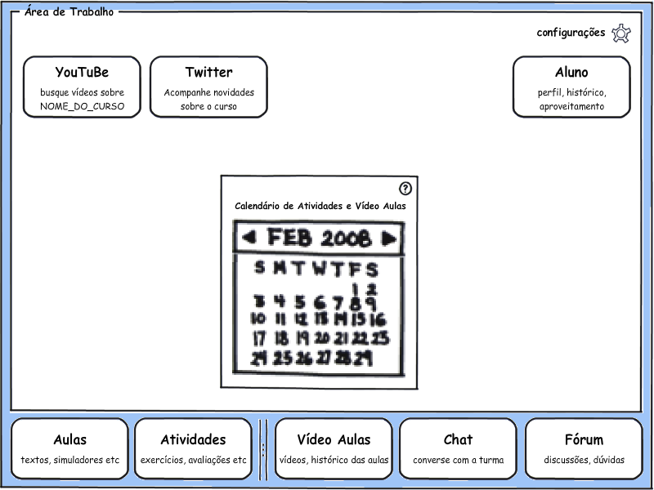
Técnicas Utilizadas
Prototipação;.

Slide 18
Princípios
Familiaridade com o usuário;
Consistência;
Mínimo de surpresa;
Facilidade na recuperação;
Orientação para o usuário;
Diversidade de usuário.

Slide 19
Medidas de Usabilidade
Eficácia;
Eficiência;
Satisfação.

Slide 20
Guidelines
Botões e ícones
  AGR009 para ícones de treinamentos baseados em computador pela AICC.
Mensagens de erro
  guideline específico da Microsoft, Error Messages.
Orientações sobre Usabilidade
  ISO 9241, especificamente medidas de usabilidade.

Slide 21
Categorias e tarefas de usuários
Usuário iniciante
  Dificuldades no uso do computador.
  Sistema de ajuda interativo.
  Possibilidade de desfazer ações.
  Acompanhar o andamento de uma tarefa.

Slide 22
Categorias e tarefas de usuários
Usuários intermediários e avançados
  Querem eficiência.
  Compreendem bem a hierarquização do sistema.
  Atalhos.
  Barras de ferramentas.
  Ícones e elementos gráficos.
    Evitam a necessidade de memorização de caminhos.

Slide 23
Categorias e tarefas de usuários
Tarefas frequentes
  Login;
  Pausar, reproduzir e controlar volume de vídeos;
  Fórum;
  Chat;

Slide 24
Categorias e tarefas de usuários
Tarefas Intermediárias
  Envio de relatórios;
  Downloads;
  Indicação de vídeos do YouTube;
  Assistir/Ministrar vídeo-aulas.

Slide 25
Categorias e tarefas de usuários
Tarefas Esporádicas
  Modificação no cadastro de usuário;
  Esquecimento de senha;
  Consulta histórico de notas (alunos);
  Envio de notas (Professores).

Slide 26
Mensagens de erro
Título com uma breve descrição do erro.
Sugestão para sua resolução.
Botão fechar ao lado direito.
Na esquerda, link que mostra detalhes do erro e possíveis causas.
Erros mais comuns e significativos:
  Alertados através de balões.

Slide 27
demonstração

Slide 28

Obrigado!

